Slide 1


核算账单同步接口逻辑讲解
杭州恒生云融网络科技有限公司
演讲人：曹佳琪
Notes:
本次培训主讲内容：
1.围绕核算系统中的账务核算系统
2.以会计知识和会计记账管理角度阐述贷款生命周期
有助于开发、测试同学（尤其是核算开发测试同学）对账务会计核算的入门了解

Slide 2
目录
CONTENTS
01
前言
为什么要使用这套接口？它和我们原有核算逻辑有什么区别？
同步记账逻辑
02
同步接口是怎么记账的？
03
其他任务及注意点
归档、同步任务执行
Notes:
跟洋洋之前培训的内容篇章雷同，但是过于专业化，不利于新手理解
本次讲的不会讨论过多专业名词，也希望各位同学不要过多追究本次不涉及的名词，
会更多的结合我们核算系统的设计和业务去阐述

Slide 3
1
前言
为什么要使用这套接口？它和我们原有逻辑有什么区别？

Slide 4
为什么要使用这套接口
之前与合作方（百度滴滴）线上的贷款的时间处理模式是计提、结息D+0,但放款还款等业务由于是D+1跟据合作方文件处理，所以是D+1。
但是如果分付也采用此种模式，会经常性的出现冲销的情况，所以本应日终批量处理的计提、结息、到期等处理统一账务到D+1日，分付文件收到时马上进行处理。
文件同步
资产更新
账务记账
日终对账

Slide 5
和原有产品逻辑区别
之前计提和结息、转逾期、转非应急都是通过日终任务去计算出来后进行更新借据分户表的金额、还款计划表等
现在采用全托模式，渠道商户会以文件的方式将这些信息给我们，我们以文件给的信息去落地我们的资产账务表，然后日终的时候再进行账务核对。这就需要我们开发一套同步接口，来进行放款、还款、计提、形态转移等交易事件的记账

Slide 6
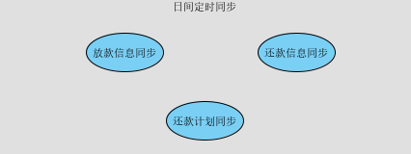
模式一说明：
1、该模式适配合作方（百度、滴滴）
2、部分以对方账单文件为准
3、每天优先同步增量的放款、还款信息
4、再同步全量还款计划文件信息
5、【账务核算】全量还款计划文件做转逾期、转非应计账务处理
6、【账务核算】增量放款文件做账务核算
7、【账务核算】增量还款文件做补计提、补结息、还款、非应计转回账务核算
8、【账务核算】日终需要配合「计提」「结息结费」

Slide 7

模式二说明：
1、该模式适配自营产品
2、放款、还款都为实时接口
3、【账务核算】实时放款、还款
4、【账务核算】日终需要配合「转逾期」「计算罚息复利」「计提」
「结息结费」「非应计转移」

Slide 8
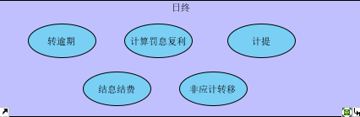
模式三说明：
1、该模式适配合作方（携程等）
2、放款、还款部分为实时接口
3、【账务核算】实时放款、还款 或 定时文件同步
4、【账务核算】日终需要配合「转逾期」「计算罚息复利」「计提」「结息结费」「非应计转移」

Slide 9

2
同步记账逻辑
同步接口怎么记账，代替了日终的做的一些事情

Slide 10
分付模式说明：
1、该模式适配信用卡场景全托的合作方（蚂蚁花呗、腾讯分付）
2、以对方账单文件为准
3、每天优先同步增量借据信息+全量还款计划信息
4、再同步增量放款、增量还款、增量形态转移、全量计息
5、【账务核算】增量借据+还款计划文件不做账务处理
6、【账务核算】增量放款文件做账务核算（现金类型做，内部结转不做）

Slide 11
7、【账务核算】增量还款文件做补计提、补结息、还款账务核算（现金类型做，内部结转不做）
8、【账务核算】增量息费调整文件做息费调整账务核算
8、【账务核算】全量计息文件做计提账务核算
9、【账务核算】形态转移文件做结息结费、转逾期、非应计转移账务核算
10、【账务核算】账务贷款重组，只做账务记账，资产已经在放还款中处理
10、其他：小额高频的合作方避免核算日终需要处理大量数据，将该类处理日间处理完，日终统一处理汇总发生额和余额的任务，减少核算日终耗时

Slide 12
以腾讯分付举例：
每天下午两点会同步前一天的交易数据，日终任务流D+2进行账务资产核对。infa抽数完成会对打上标记，如果6个同步表都完成了则会开始跑疼腾讯分付开始任务
分片执行每次100条

Slide 13
同步接口
贷款信息同步：根据合作方给的用户借据文件新增或更新资产用户借据分户表的本金，状态等信息并同步账务借据核算信息。同时关联对应的还款计划文件，生成或更新还款计划。由于文件不会给应还金额，需要自己计算：
应还=已还（应还-剩余应还）+本次还款+剩余
更新资产关键表：
asset_loan_serial(更新时间加借据号做了幂等)、asset_loan_invoice_info、
asset_repay_plan、asset_iou_account_info
计息信息同步：根据计息文件更新借据分户表已计利息和罚息，并调用账务的批量计提接口，进行账务的记账
更新资产关键表：
asset_accrued_account_detail(日期+借据号幂等)、asset_iou_account_info

Slide 14
放款信息同步：根据放款文件新增放款流水表和放款账务流水表，
并调用账务放款接口
资产关键表：
asset_loan_detail(loan_serial_no=loan_seq幂等)、
asset_loan_account_detail
还款信息同步：根据还款文件更新资产的对应金额及状态，并调用账务
还款接口（还款时会进行结息结费）,根据还款前状态分为应计还款和非应计还款
资产关键表：
asset_repay_serial(detail_no=loanseq幂等) asset_iou_account_info、asset_repay_account_detail

Slide 15
形态转移：对比两天给过来的用户借据文件，如果逾期天数大于0天则进行转逾期操作，如果逾期天数大于90天则进行转非应计操作。如果前一天逾期的前一天借据没有，说明改借据是新结转的可以直接转逾期
资产关键表：asset_iou_account_info、asset_iou_ovd_account_detail(转逾期)、
asset_nontoacc_account_detail（转非应急、非应计转回）、
asset_endintfee_account_detail(结息结费)、

Slide 16
asset_iou_account_info修改逻辑：
1、【增量】借据信息+还款计划同步：覆盖normal_principal、overdue_principal、
nonacc_normal_principal、nonacc_overdue_principal、loan_status
2、【增量】放款信息同步：不对该表做处理
3、【增量】还款信息同步：
3.1、应计还款：repay_*字段累加，已结 = 已结 - 还款金额，
【如果已结不够】已计 = 已计 - 剩下已还，ps：不会出现已计+已结 小于 实还
3.2、非应计还款：repay_*字段累加，原表内已结 = 原表内已结 - 还款金额，
【如果原表内已结不够】后表外已结 = 后表外已结 - 剩下已还。ps：都不够清0就好，
还款做补计补结
4、【增量】息费调整同步
4.1、应计：已结 = 已结 - 减免金额，【如果已结不够】已计 = 已计 - 剩下减免金额
4.2、非应计：原表内已结 = 原表内已结 - 减免金额，
【如果原表内已结不够】后表外已结 = 后表外已结 - 剩下减免金额，再不够减免做补结

Slide 17
5、【全量】计提信息同步：已计累加（应计贷款才需要）
6、【增量】形态转移同步：
6.1、转逾期：不对该表做处理
6.2、应计结息：已计 转到 已结
6.3、非应计结息：后表外结息 累加
6.4、转非：已计 = 0，已结 转移到 原表外已结
6.5、转回：原表内已结 + 后表外已结 转移到 已结

Slide 18
余额文件生成
asset_iou_account_dayinfo：给下游供数表，存储每天日终的（未结清的）asset_iou_account_info、asset_iou_fee_account_detail
目前问题：0点到跑日终余额文件生成任务之间可能有交易，导致数据不准确，后期改为7*24小时模式

Slide 19
资产核算
账务核算
放款文件同步
交易配置
交易事件
放款
记账台账
还款文件同步
交易配置
还款
计提文件同步
分录配置
试算+记账
按需开户
+
分录明细
（台账）
计提
核算申请
还款、转逾期
结息
科目配置
转逾期
分户配置
形态转移
转非应计
事件驱动、同步受理、异步核算

Slide 20
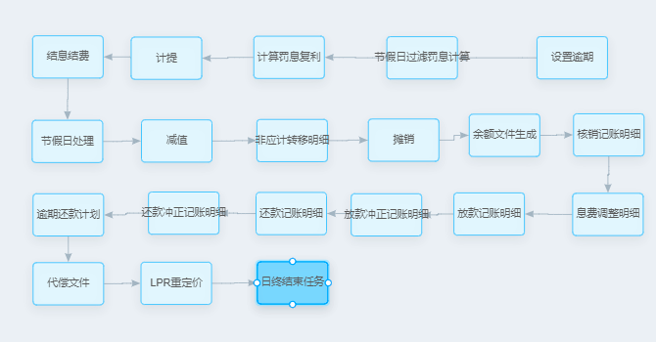
资产日终

Slide 21
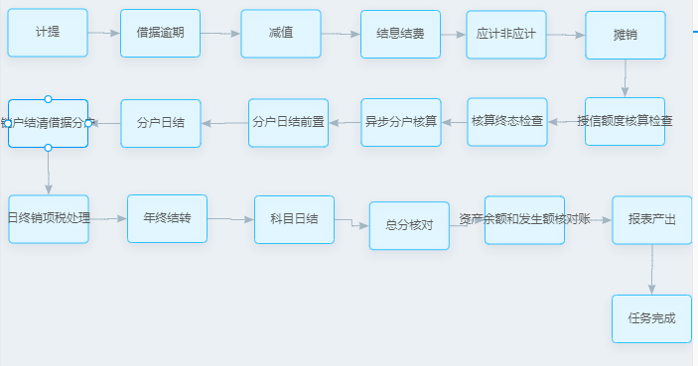
账务日终

Slide 22
3
其他任务及注意点
腾讯分付归档任务

Slide 23
技术服务费记账
根据acl传入的应记技术服务费金额以及实付技术服务费金额，进行商户费用结算以及资金清算
分付直接扣除技术服务费，清算中心在取得增值税专用发票后，核对上月累计扣取的
费用金额是否一致，一致后，将此发票及登记单提交与财务会计部处理进项价税分离。
在外外对账时，会调用acl，acl会调用技术服务费处理接口进行记账，接口中会生成对
应的幂等流水号（000_账务日期_腾讯分付编码(EnumTxffTradeCode)），会根据幂等
流水号判断是否重复记账，重复则幂等校验失败；账务日期查看acctcenter.acct_sys_
info中account_date；
腾讯分付编码：
技术服务费商户费用结算：TECH_SERVICE_MERCHANT_FEE
技术服务费资金清算：TECH_CAPITAL_SETTLE

Slide 24
技术服务费记账
根据acl传入的应记技术服务费金额以及实付技术服务费金额，进行商户费用结算以及资金清算
记账目的：
1.技术服务费总账核对会根据之前技术服务费生成的流水号进行查询记账金额进行对账；
2.清算资金核对261080702科目余额校验会根据记账金额进行对账；
记账落表：
acctcenter.acct_accounting_apply 核算申请表
acctcenter.accounting_detail 记账分录表
幂等流水号落在表中out_biz_no字段

Slide 25
技术服务费记账
批量交易：D+1日取得分付文件后根据《11技术服务费账单》信息记账。
20200203 拿到腾讯给的20200102的文件，根据应记技术服务费以及实付技术
服务费记账：
计提费用记账：（商户费用结算）
借：5271507 腾讯分付技术服务费 52.8 （文件中当日应记技术服务费）
贷：261080702 应付分付技术服务费 52.8
技术服务费资金清算分录：
借：261080702 应付分付技术服务费 3.6 （文件中当日实付技术服务费）
贷：1149907 存放微众银行清算款项 3.6

Slide 26
资金清算记账
适用范围：分付贷款
放款、还款由财付通的放款、还款两个账户实时处理，腾讯会不定时从我行在微众银
行的资金户划出资金到财付通放款账户，财付通还款账户会每15分钟转出资金到我行在
微众银行的资金户。
批量交易：D+1日取得分付文件《账户核数》信息记账。
分付直接给了微众银行账户信息，不用看企业网银了，但是要核对。
在外外对账时，acl调用账务核数接口，接口中会同技术服务费处理接口一样生成幂等
流水号，由于记账分录中分录规则不同，幂等流水号进行区分，落在表中out_biz_no
幂等流水号：
放款资金分录：
000_账务日期_ACCOUNTloan / 000_账务日期_ACCOUNTloan_success
还款资金分录：
000_账务日期_ACCOUNTrepay / 000_账务日期_ACCOUNTrepay_success
资金结息分录：000_账务日期_ACCOUNTinterest

Slide 27
资金清算记账
适用范围：分付贷款
记账目的：
1.用于资金总账核对进行对账
2.资金清算核对的261080701科目余额校验任务进行对账
3.139080701科目余额校验任务进行对账
记账落表：
acctcenter.acct_accounting_apply 核算申请表
acctcenter.acct_accounting_detail 记账分录表

Slide 28
资金清算记账
根据acl传入的金额，进行资金清算
20200203 拿到腾讯给的20200102的文件，根据所给文件金额按照分录模板
进行记账（记账落表与技术服务费记账落表一致）：
放款资金分录：
（文件：微众账户自动划出用于放款）
借：139080702 财付通放款户 523000
贷：1149907 存放微众银行清算款项（分付） 523000
（文件：放款在途资金日初+放款在途资金日初+微众账户自动划出用于放款-放款在
途资金日终-微众账户放款日终自动提回）
借：261080701 分付放款成功资金待划转 523000
贷：139080702 财付通放款户 523000

Slide 29
资金清算记账
根据acl传入的金额，进行资金清算
还款资金分录：
（文件：还款在途资金日终+微众账户借款人还款自动转入-还款在途资金日初
可以是负数）
借：139080703 财付通还款户 39600
贷：139080701 分付还款资金待划转 39600
（文件：微众账户借款人还款自动转入）
借：1149907 存放微众银行清算款项（分付） 39600
贷：139080703 财付通还款户 39600
资金结息分录：
（微众账户存款结息）
借：1149907存放微众银行清算款项（分付） （微众账户存款结息）500
贷：5020207存放同业清算利息收入 500

Slide 30
对账需求
网贷的对账有技术服务费总账核对与清算资金核对
技术服务费总账核对：
核对方法（网贷）：
按照计费规则计算D日应计技术服务费（按D日发生数据实时计算费用，不落库，
只用于核对）= D+2日网贷系统_财务系统_【2610807应付分付技术服务费】
分户贷方累计发生额
核对时间：D+2日，分付对账文件记账成功，清算完成后核对，校验不通过，
发送预警短信
短信内容：“该业务日（年月日）提交渠道+产品（如腾讯+分付）” 发生额（技术
服务费）对账失败，请尽快查询问题

Slide 31
对账需求
网贷清算资金核对（科目账户余额校验）
网贷资产与网贷财务的对账规则与原来保持一致
资金流说明：
1)放款：微众银行同业账户->财付通->用户账户，不定时由微众银行账户向财付通
账户充值；
2)还款：用户绑定卡->财付通->微众银行同业账户，不定时由财付通账户提现至微
众银行账户；
3)费用清算：微众银行同业账户->分付账户，由分付主动从微众银行同业账户划扣
技术服务费；

Slide 32
对账需求
261080701科目账户余额校验
核对方法：
正常文件同步后将结算完成，261080701科目余额应为0；
核对时间：
D+2日，分付对账文件记账成功后核对，校验不通过（科目余额不为0），发送预
警短信。
短信内容：
“该业务日（年月日）提交渠道+产品（如腾讯+分付）” （261080701网贷余
额）校验失败，请尽快查询问题。

Slide 33
对账需求
261080702科目账户余额校验
核对方法：
D+1日正常文件同步后将结算完成， D日261080702科目余额 = D+1日2610
80702科目借方发生额；
核对时间：
D+2日，分付对账文件记账成功后根据上述方法进行核对，核对不通过，发送预警
短信。
短信内容：
“该业务日（年月日）提交渠道+产品（如腾讯+分付）” （261080702网贷余额）
校验失败，请尽快查询问题。

Slide 34
对账需求
139080701科目账户余额校验
核对方法：
正常文件同步后将结算完成，139080701科目余额应为0；
核对时间：
D+2日，分付对账文件记账成功后核对。校验不通过（科目余额不为0），发送预警
短信；
短信内容：
“该业务日（年月日）提交渠道+产品（如腾讯+分付）” （139080701网贷余额）
校验失败，请尽快查询问题。

Slide 35
与对账相关其余接口
我们会提供D+2查询接口，通过日期进行查询，供acl进行贷款发放总账发生额核对、贷款归还总账发生额
核对、借据结转总账发生额核对、贷款数据总账余额核对、资金总账核对。
提供科目日结单查询接口，通过日期以及科目号进行查询，供acl批量查询科目余额。

Slide 36
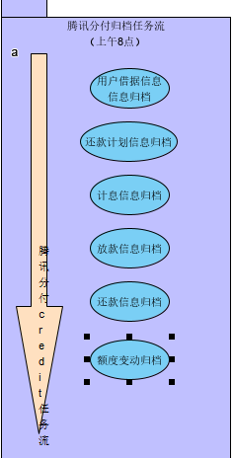
腾讯分付归档任务流
默认归档前一天的数据，并新建当天表分区（保证每天正常执行）
credit_txff_file_accrued
credit_txff_file_iou
credit_txff_file_lend_detail
credit_txff_file_repayplan
credit_txff_file_repay_detail
credit_txff_file_quota
credit_txff_file_accrued_his
credit_txff_file_iou_his
credit_txff_file_lend_dt_his
credit_txff_file_repayplan_his
credit_txff_file_fepay_dt_his
credit_txff_file_quota_his

Slide 37
表字段关系：
文件客户授信编号=credit_txff_credit_extra_info.openId
credit_info.thridpart_apply_id=credit_txff_credit_extra_info.trade_no
文件客户借据编号=credit_loan_apply.loan_apply_id
=credit_loan_apply.third_loan_invoice_id
=credit_loan_apply.thirdpart_apply_id
credit_loan_invoice.loan_apply_id = credit_loan_apply.loan_apply_id
credit_apply.credit_apply_id=credit_loan_apply.credit_apply_id
文件loan_seq = 放、还款流水号

Slide 38
文件日期、账务日期、系统时间
文件日期为腾讯给过来的放还款日期
账务日期为D+1同步任务日期
日终系统时间：D+2资产账务日终时间

Slide 39
谢谢

